Slide 1
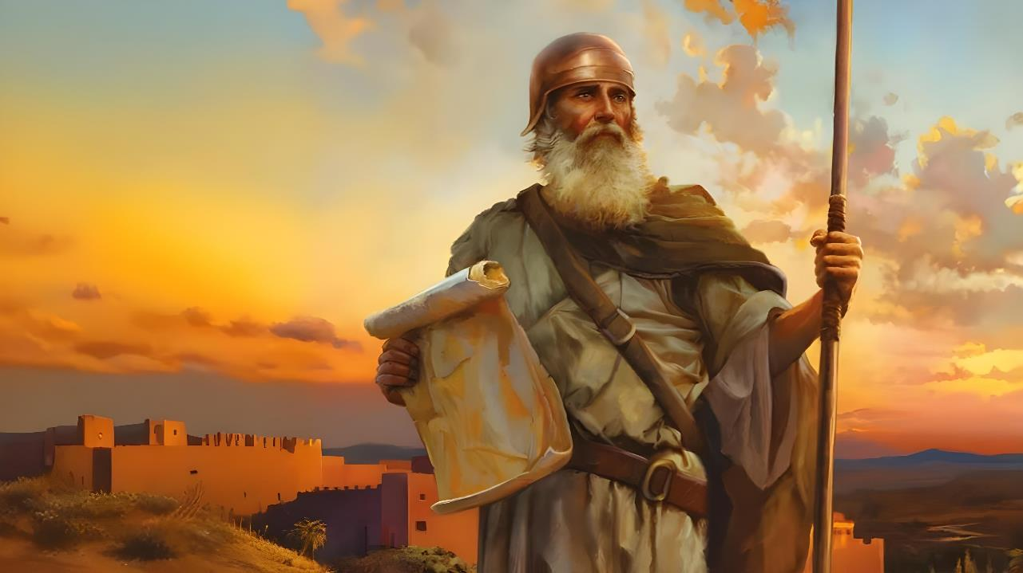

MAELEKEZO
YA KUFANIKIWA
Lessoni ya 1 kwa ajili ya Oktoba 4, 2025

Slide 2
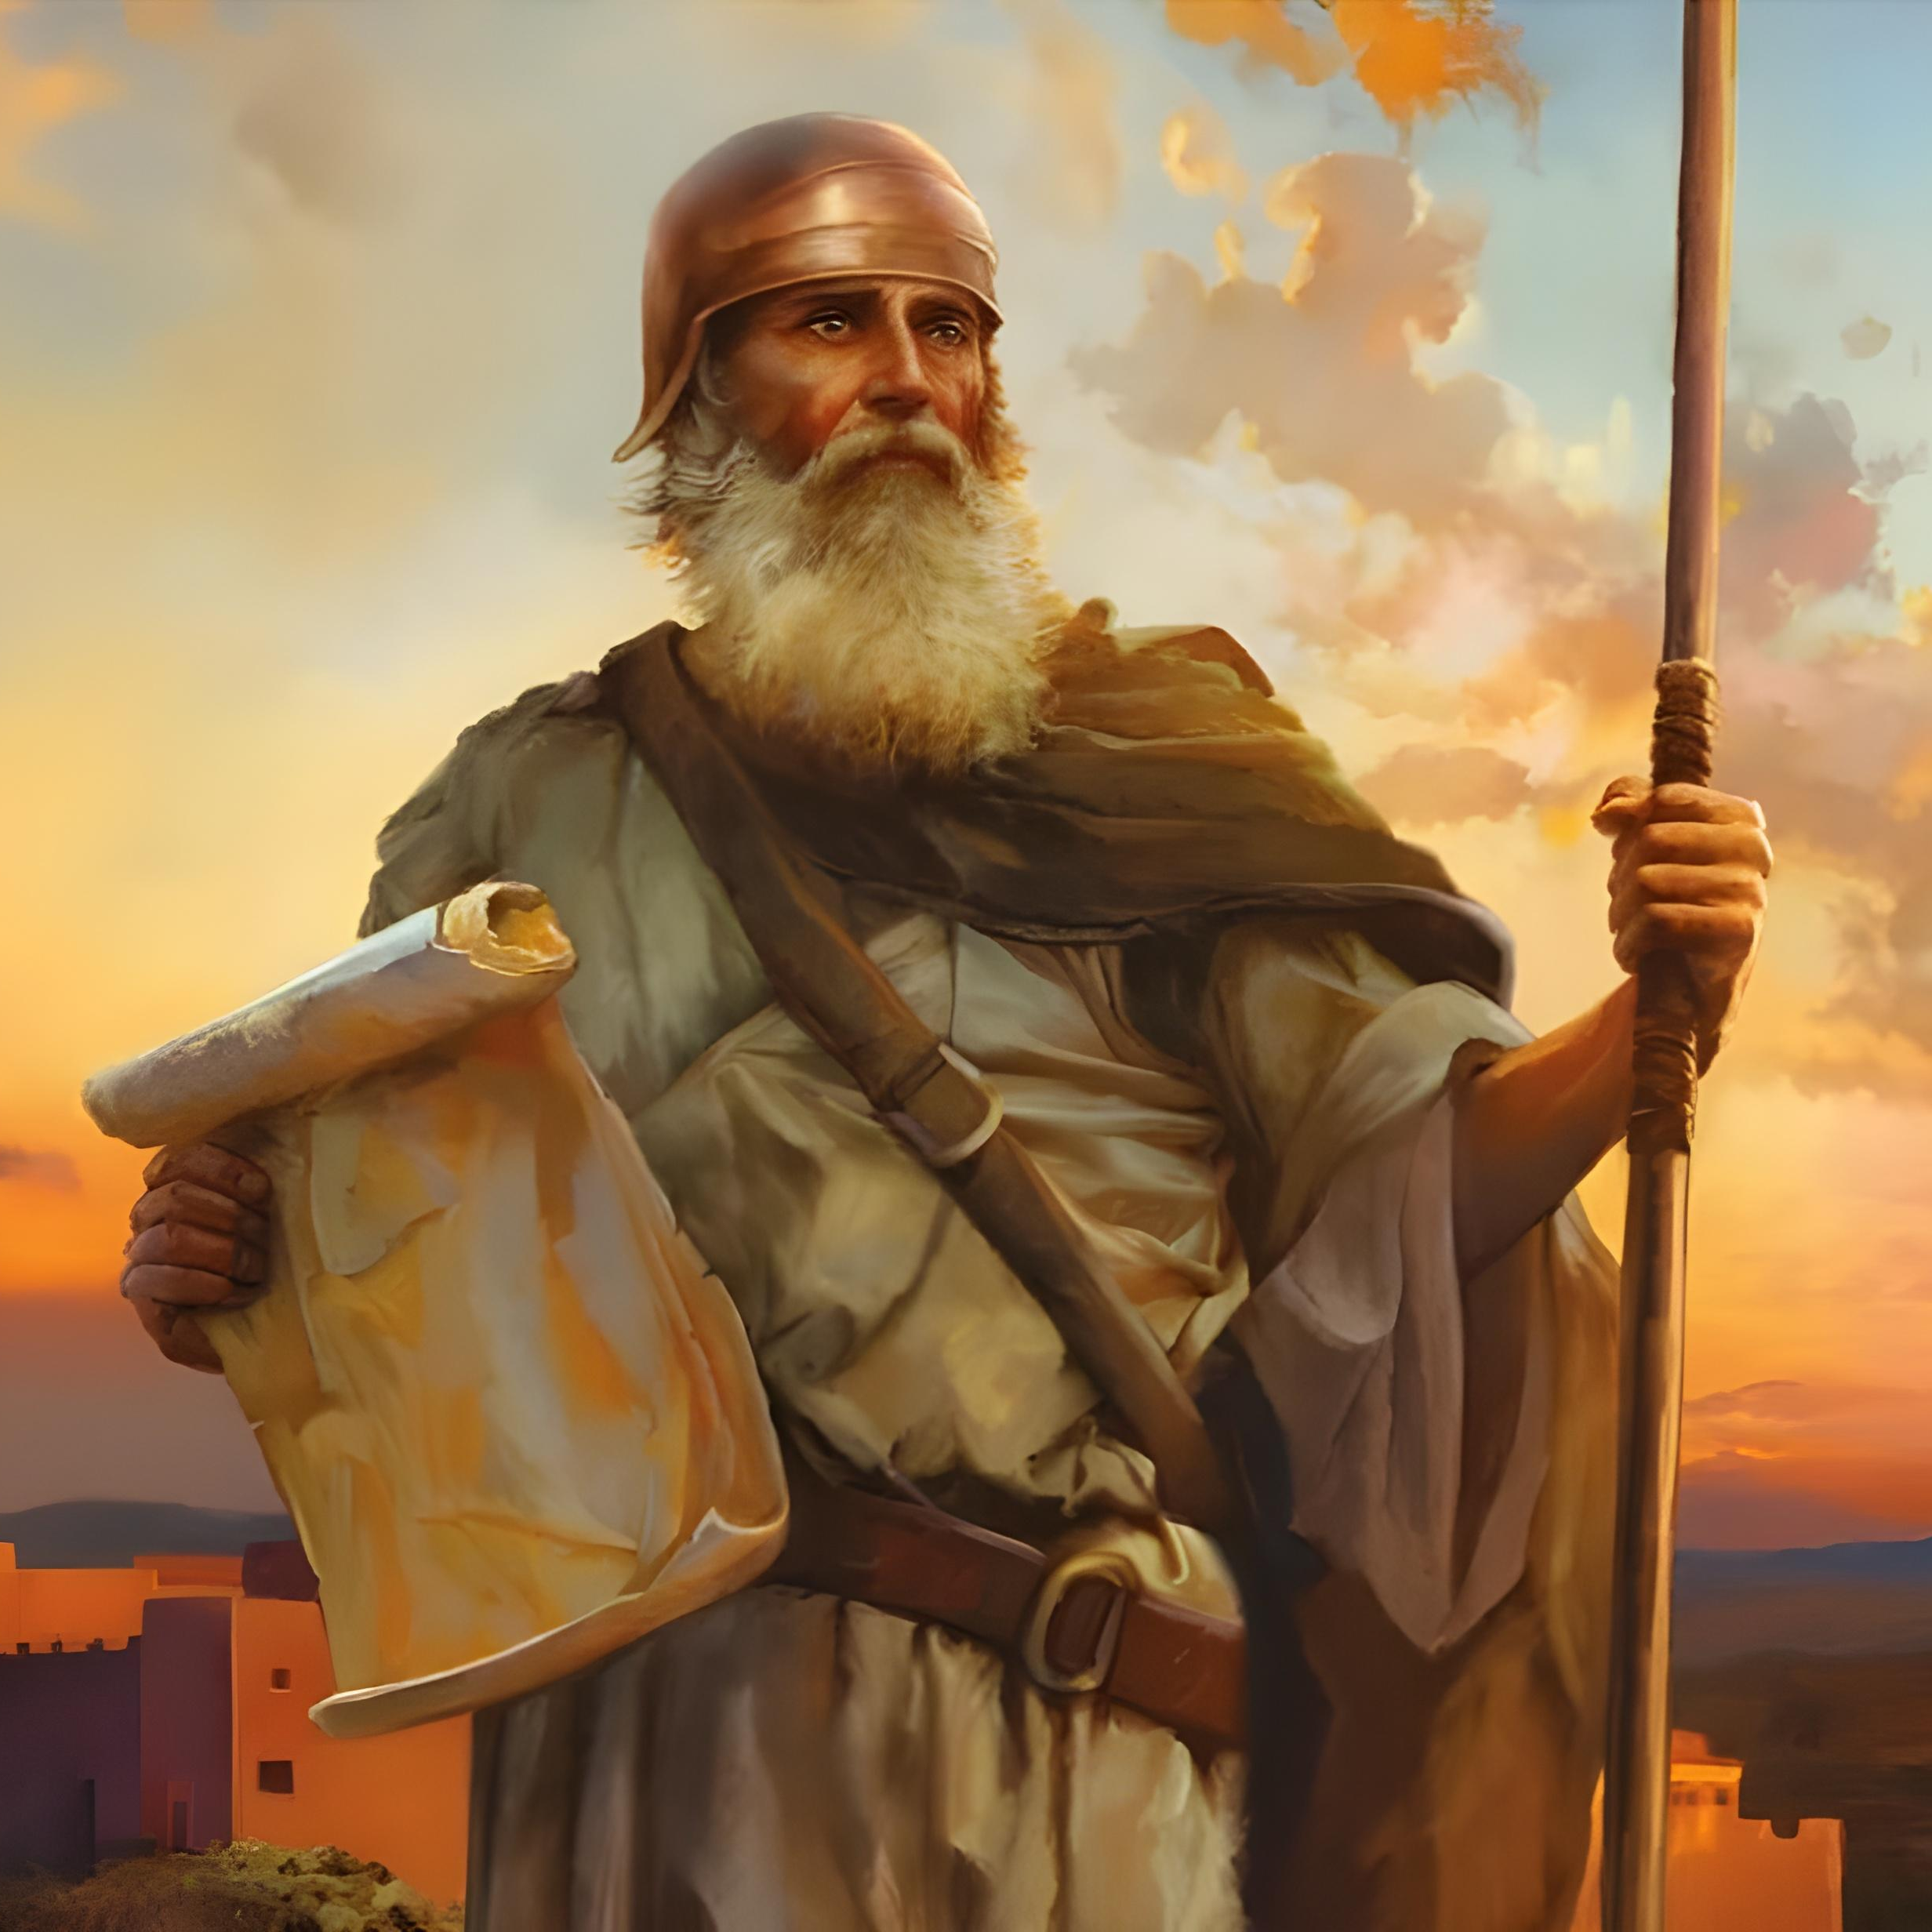
“Uwe hodari tu na moyo wa ushujaa sana, ili uangalie kufanya sawasawa na sheria yote ambayo mtumishi wangu Musa alikuamuru; usiiache kwenda mkono wa kuume au wa kushoto, ili ufanikiwe popote uendapo” Yoshua 1:7

Slide 3

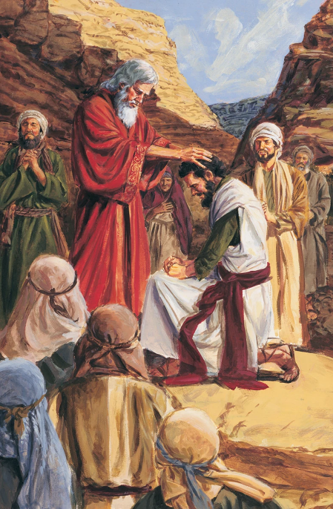
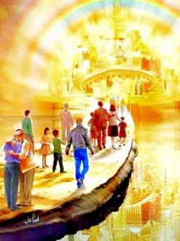


Baada ya miaka 40 ya kutangatanga, kizazi kipya kimeinuka, na wakati umefika wa kushinda Nchi ya Ahadi. Musa amekufa, na kiongozi mpya amechaguliwa na Mungu kwa kazi hii: Yoshua.
Kabla ya kuanza ushindi, kiongozi mpya na kizazi kipya wameitwa kumtumaini Mungu kikamilifu.
Kizazi cha sasa kinaposimama kwenye mpaka wa Kanaani ya mbinguni, wito wa kimungu bado unaonekana kwa nguvu: "Ila tu uwe hodari na jasiri sana" (Yos. 1:7).
Utangulizi (Yoshua 1:1-3):
  Musa na Yoshua
  Muundo wa kitabu
Utume wa Yoshua (Yoshua 1:4-9):
  Rithi ahadi
  Nguvu na ujasiri
  Mafanikio ya Utume

Slide 4
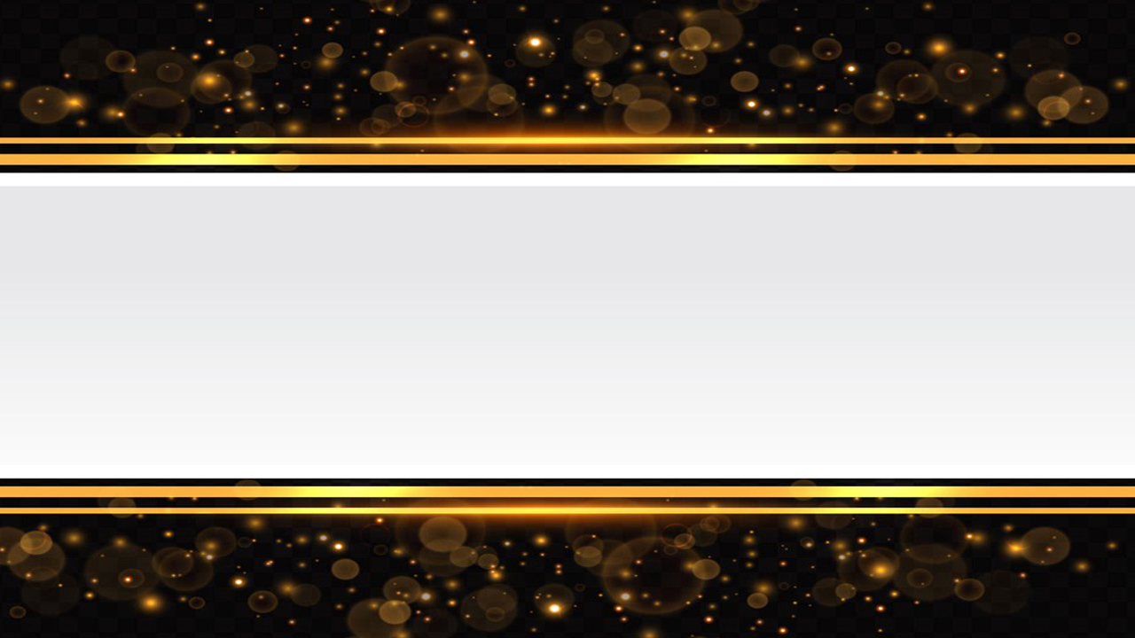
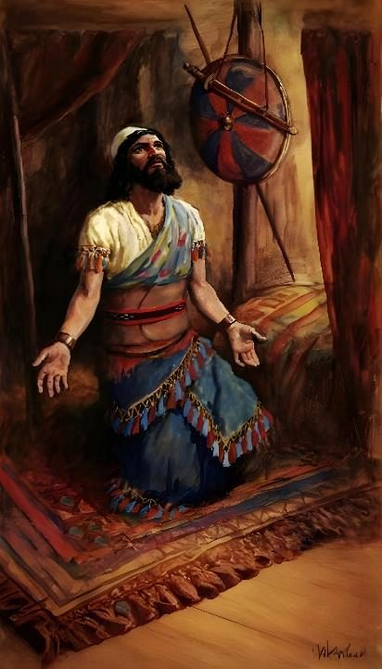
UTANGULIZI
(YOSHUA 1:1-3)

Slide 5









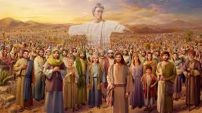
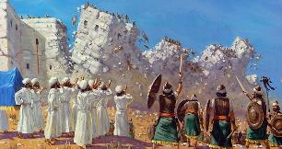






Musa na Yoshua
Mungu aliwatokea (Kut. . 3:2-4; Yos. 5:13-14) Waliombwa wavue viatu vyao (Kut.
(Ex. 3:5; Yos. 5:15)
Mungu aliwaahidi kwamba atakuwa pamoja nao
(Kut.3:12; Yos. 1:5)
Walisherehekea Pasaka (Kut. 12:21-23; Yos. 5:10)
Walipitia maji kwenye ardhi kavu (Kut. 14:21-22; Yos. 3:14-1)
Mana ilikuja na moja, na nyingine ilikoma (Kut. 16:4-5, 31; Yos. 5:11-12)
Walituma wapelelezi kuipeleleza nchi (Hes. 13:1-3; Yos. 2:1)
"Baada ya kifo cha Musa mtumishi wa BWANA, BWANA akamwambia Yoshua mwana wa Nuni, msaidizi wa Musa" (Yoshua 1:1)
Katika sura ya kwanza ya Yoshua, Musa ametajwa mara kumi na moja, na jina lake linaonekana mara kwa mara katika kitabu chote.
Kuna mambo mengi yanayofanana kati ya viongozi hawa wawili:
Ingawa sura ya kwanza ya Yoshua inarekodi mpito kati ya viongozi wawili wakuu wa Israeli, wala mhusika mkuu wa kweli wa kitabu hicho. Mtu muhimu zaidi ni Mungu mwenyewe, ambaye maneno yake yanafungua kitabu, na ambaye uongozi wake ndio mada kuu. Hakuna shaka juu ya kiongozi wa kweli wa Israeli alikuwa nani.

Slide 6

"Yoshua sasa alikuwa kiongozi anayetambulika wa Israeli. Alikuwa amejulikana hasa kama shujaa, na karama na fadhila zake zilikuwa muhimu sana katika hatua hii katika historia ya watu wake. Ujasiri, thabiti, na uvumilivu, haraka, usioweza kuharibika, usiojali masilahi ya ubinafsi katika utunzaji wake kwa wale waliojitolea kwa malipo yake, na, zaidi ya yote, kuongozwa na imani hai kwa Mungu - tabia kama hiyo ya mtu aliyechaguliwa na Mungu kuendesha majeshi ya Israeli katika kuingia kwao kwenye Nchi ya Ahadi. Wakati wa kukaa jangwani alikuwa ametenda kama waziri mkuu kwa Musa, na kwa uaminifu wake wa utulivu, usio na huruma, uthabiti wake wakati wengine walipotetereka, uthabiti wake wa kudumisha ukweli katikati ya hatari, alikuwa ametoa ushahidi wa usawa wake kumrithi Musa, hata kabla ya kuitwa kwenye nafasi hiyo na sauti ya Mungu.”
EGW (Patriarchs and Prophets, uk. 481)

Slide 7

MPANGILIO WA KITABU
“Musa mtumishi wangu amekufa. Basi sasa, wewe na watu hawa wote, jitayarishe kuvuka mto Yordani, uingie katika nchi nitakayowapa wana wa Israeli” (Yoshua 1:2).
Kitabu cha Yoshua kinaonyesha utimilifu wa ahadi ambazo Mungu alitoa kwa Israeli wakati alipowatoa Misri, yaani, kuwapa Kanaani. Utangulizi (sura ya 1) na kitabu chenyewe vimegawanywa katika sehemu kuu nne:
VUKA hadi Kanaani
Yoshua 1:1-9
Yoshua 1:1-5:12
ICHUKUE KANAANI
Yoshua 1:10-11
Yoshua 5:13-12:24
GAWANYA NCHI
Yoshua 1:12-15
Yoshua 13:1-21:45
HUDUMA kupitia utii kwa Sheria
Yoshua 1:16-18
Yoshua 22:1-24:33

Slide 8
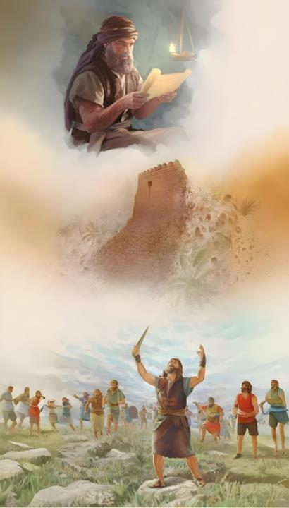
UTUME WA YOSHUA
(YOSHUA 1:4-9)

Slide 9

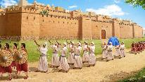
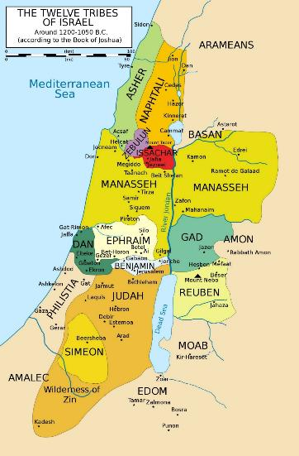
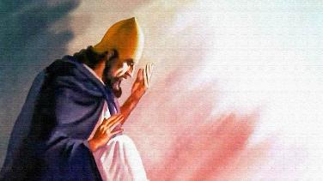
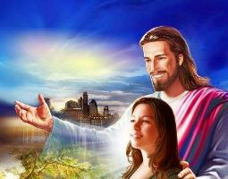
RITHI AHADI
"Nitakupa kila mahali utakapotia mguu, kama nilivyomwahidi Musa" (Yoshua 1:3)
Katika Yoshua 1:3, Mungu anazungumza katika wakati wa kinabii wa sasa. Anazungumza juu ya Kanaani kana kwamba tayari imetolewa kwa Israeli. Hii inamaanisha kwamba Mungu aliwapa uhakikisho kamili wa mafanikio ya ushindi.
FRATI
Kisha anawakumbusha juu ya mipaka ambayo ushindi utafikia (Yos. 1:4): ukanda kati ya Mto Yordani (mashariki) na Bahari ya Mediterania (magharibi), kutoka jangwa (kusini) hadi Mto Eufrati (kaskazini).
Kisha anamgeukia Yoshua na kumhakikishia kwamba ikiwa atakuwa na nguvu na ujasiri, hakuna mtu atakayeweza kusimama dhidi yake (Yos. 1:5-6).
MEDITERENIA
YORDANI
Lakini ushindi haukuwa katika juhudi za Yoshua mwenyewe, bali katika uwepo wa Mungu. Alimhakikishia, wakati anatuhakikishia kila mmoja wetu: "Nitakuwa pamoja nawe" (Yos. 1:5; Mt. 28:20).
JANGWA

Slide 10

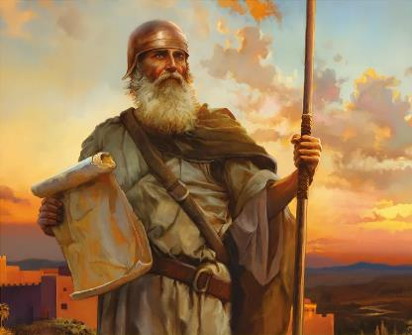
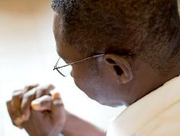
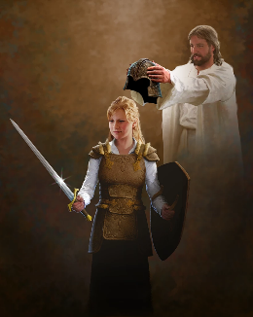
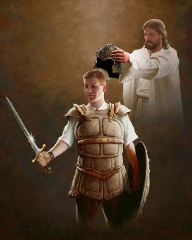
NGUVU NA UJASIRI
Je! Sikuwaamuru? Kuwa hodari na jasiri. Usiogope; usifadhaike, kwa maana Bwana Mungu wako yu pamoja nawe kila uendako.” (Yoshua 1:9)
Kabla ya kumwomba Yoshua nguvu na ujasiri vitani (Yos. 1:9), Mungu alimwomba nguvu na ujasiri wa kutii Sheria (Yos. 1:7).
Hii pia ni kesi leo. Mungu anatuomba tujitahidi kushika sheria yake (Ufu. 14:12). Hii inahitaji ujasiri mkubwa kwa upande wetu.
Kwa upande wake, anaahidi kwamba "atakuwa pamoja nawe popote uendapo" (Yos. 1:9), kutusaidia kupigana vita tunavyoshiriki. Si vita vya kimwili, bali “dhidi ya watawala, na dhidi ya mamlaka, na dhidi ya nguvu za giza la ulimwengu huu, dhidi ya uovu wa kiroho katika mahali pa juu” (Efe. 6-12 Ili kufanya hivyo, ametupatia silaha zinazohitajika(Efe. 6:13-17).
Ufunguo wa mafanikio ni kumtegemea Mungu kikamilifu. Na ili kufanya hivyo, tunahitaji kuhusiana naye kila siku (Efe. 6:18).

Slide 11


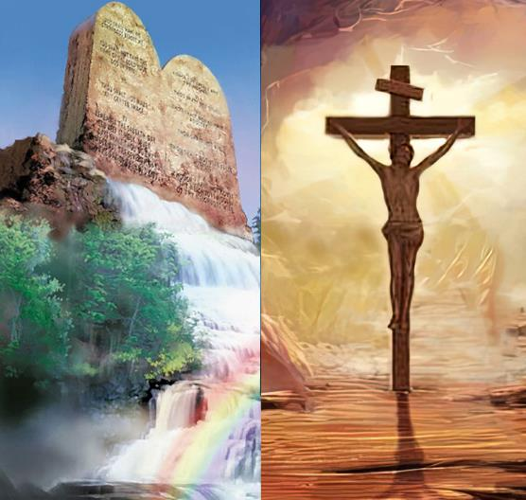
MAFANIKIO YA UTUME
“Kitabu hiki cha torati kiwe kinywani mwako sikuzote; ukitafakari mchana na usiku, upate kuwa mwangalifu kufanya kila kitu kilichoandikwa ndani yake. Kisha utafanikiwa na kufanikiwa.” (Joshua 1:8)
Mafanikio kutoka kwa mtazamo wa kimungu hayaendani na mafanikio kutoka kwa mtazamo wa kibinadamu.
Mafanikio ya kupita kiasi katika ulimwengu huu yanaweza kupatikana kwa kuvunja sheria za kimungu na za kibinadamu, lakini mafanikio ya kweli na ya milele hayawezi (Yos. 1:8).
Tutafanikiwa ikiwa tutafuata kanuni na maadili yaliyoonyeshwa katika Sheria ya Mungu. Lakini huu si wokovu kwa matendo?
Sivyo kabisa. Imani na Sheria havitengani, bali vinakamilishana (Rum. 3:31 Tunapozungumza juu ya Sheria, tunazungumza juu ya njia tunayopaswa kuishi, sio njia tunayookolewa. Uhusiano wetu na Mungu unaonyeshwa katika utii wetu kwa mapenzi yake.

Slide 12

“Mkristo daima ana msaidizi mwenye nguvu katika Bwana. "Huenda tusijue njia ya msaada wa Bwana; lakini hili tunalijua: Kamwe hatawaangusha wale wanaomtegemea." “Laiti Wakristo wangeweza kutambua ni mara ngapi Bwana ameamuru njia yao, ili makusudi ya adui yasitimizwe juu yao, wasingejikwaa kwa kulalamika. Imani yao ingebaki kwa Mungu na 1hakuna jaribu ambalo lingekuwa na nguvu ya kuwateteresha.” Wangemtambua kama hekima na ufanisi wao, na angeleta kile ambacho anatamani kufanya kupitia wao."
EGW (Prophets and Kings, p. 576)

